Slide 1
Тақырыбы: Жердегі тіршілік үшін судың маңызы.
10- сынып (Қоғамдық – гуманитарлық бағыты)

Slide 2
Оқу мақсаты
Оқу мақсаты
10.4.1.1 Жердегі тіршілік үшін судың іргелі маңызын түсіндіру
Бағалау критерийі
  Жердегі тіршілік үшін судың іргелі маңызын түсіндіреді;

Slide 3
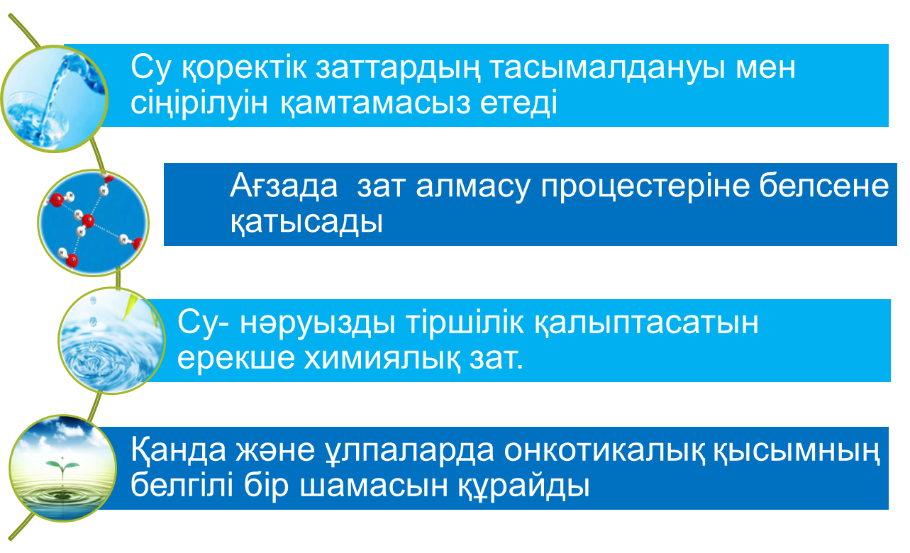
Су – тіршілік көзі
<number>

Slide 4
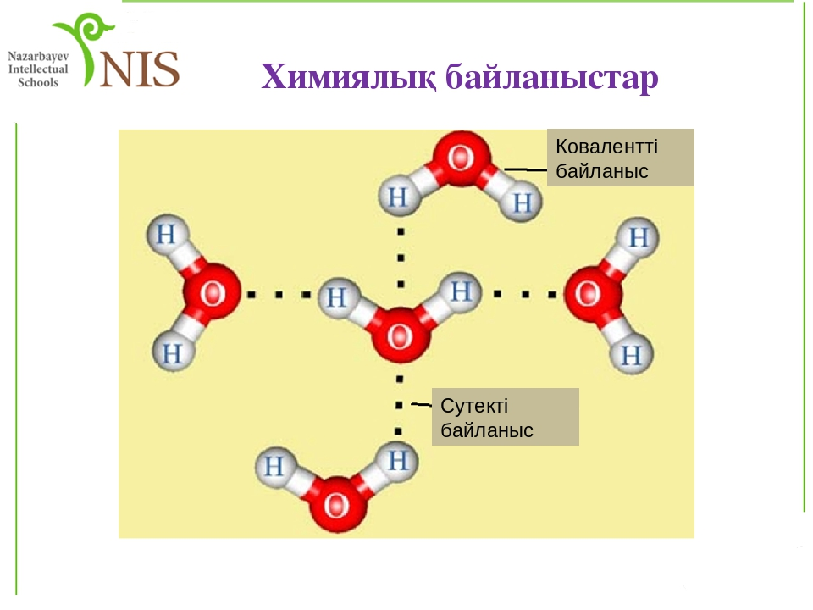
Су – тіршілік көзі
Су молекуласының құрылымы
https://bilimland.kz/kk/courses/chemistry-kk/bei-organikalyq-ximiya/su-zhane-suly-eritindiler/lesson/sudyng-qasietteri
<number>

Slide 5
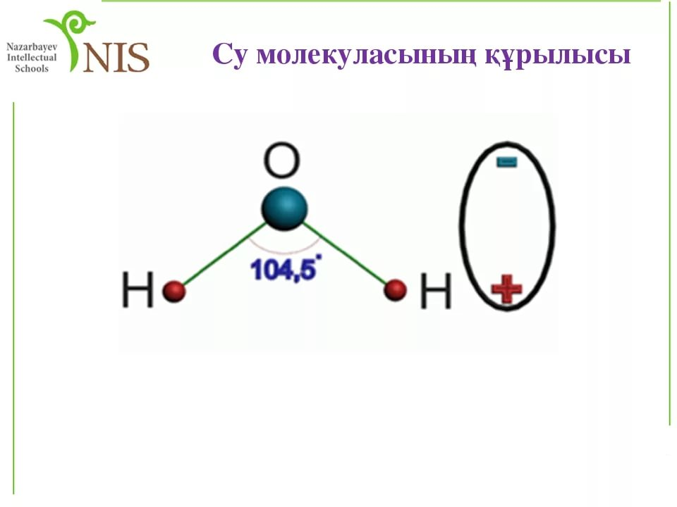
Су – тіршілік көзі
Су молекуласы диполь болып табылады.
Диполь бір мезгілде әрі оң, әрі теріс зарядтары бар. Н+ ОН- болатын құрылым
Гидрофиль суға деген сүйіспеншілікті білдіреді. Су полярлы молекула. Гидрофильді заттар - суды жақсы көретін заттар;
Суды ұнатпайтын заттар гидрофобты деп аталады. Сондықтан олар су молекулаларын қайтарады.
Диссоциациялану
https://bilimland.kz/kk/courses/chemistry-kk/bei-organikalyq-ximiya/su-zhane-suly-eritindiler/lesson/sudyng-qasietteri/
<number>

Slide 6
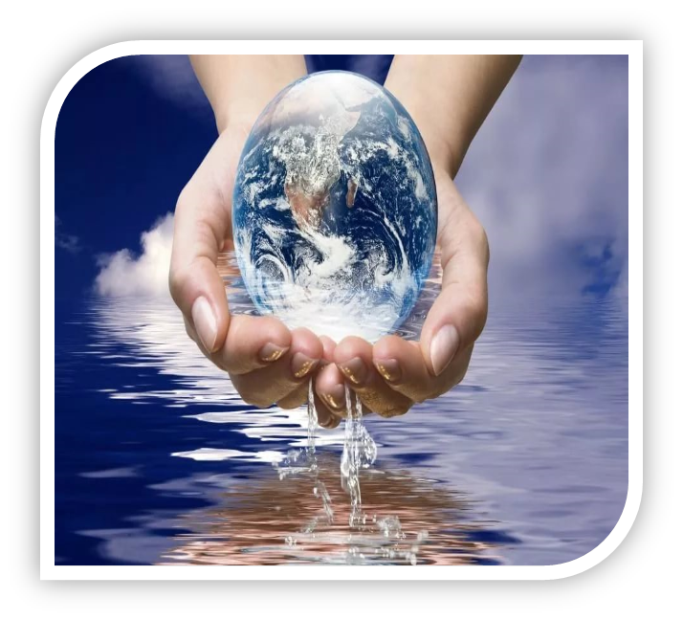
Судың тіршілік үшін қажет тағы да бірқатар
ерекше қасиеттері бар:
Өзін- өзі тазарту;
Жоғары жылусыйымдылығы мен жылуөткізгіштігі;
100°С –қа дейінгі температурада үш түрлі агрегаттық күйде болуы;
Судың ең жоғары тығыздығы +4°С температура кезінде болады.
<number>

Slide 7
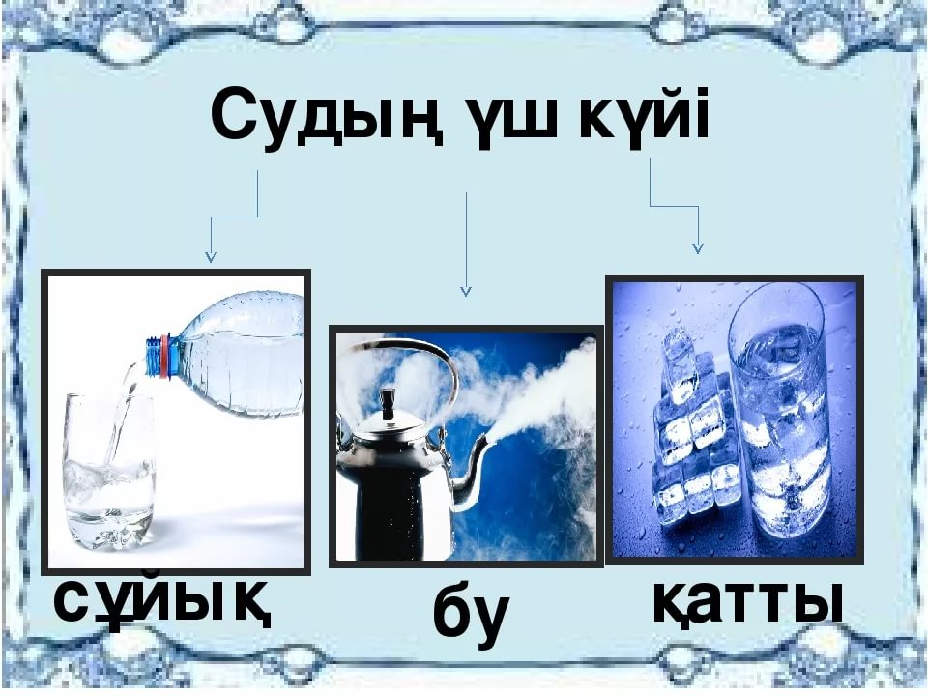
Мысал: 0°С кезде түзілетін қатты мұз судан жеңіл болады.
Судың балқу температурасы қатты мұздан сұйық суға ауысқан температура. Судың қатты және сұйық фазасы осы температурада тепе-теңдікке ие. Балқу температурасы қысымға байланысты, сондықтан судың балқу нүктесі деп есептеуге болатын бірде-бір температура жоқ
<number>

Slide 8

Су – тіршілік көзі
Судың басты қасиеті- ерігіштігі.
Адам денесінің 60% -дан астамы, нәрестенің 75% -дан астамы судан тұрады. Бұл жасушалардың құрамдас бөлігі, еріткіш және реактивті зат ретінде әрекет етеді. Су барлық дерлік биологиялық реакциялар үшін орта болып табылады.
https://yandex.kz/video/preview?filmId=6274187540886679223&text=%D1%81%D1%83%D0%B4%D1%8B%D2%A3%20%D0%BC%D0%BE%D0%BB%D0%B5%D0%BA%D1%83%D0%BB%D0%B0%D1%81%D1%8B&path=wizard&parent-reqid=1594754469889561-177912396464089410400135-production-app-host-man-web-yp-222&redircnt=1594754542.1
<number>

Slide 9
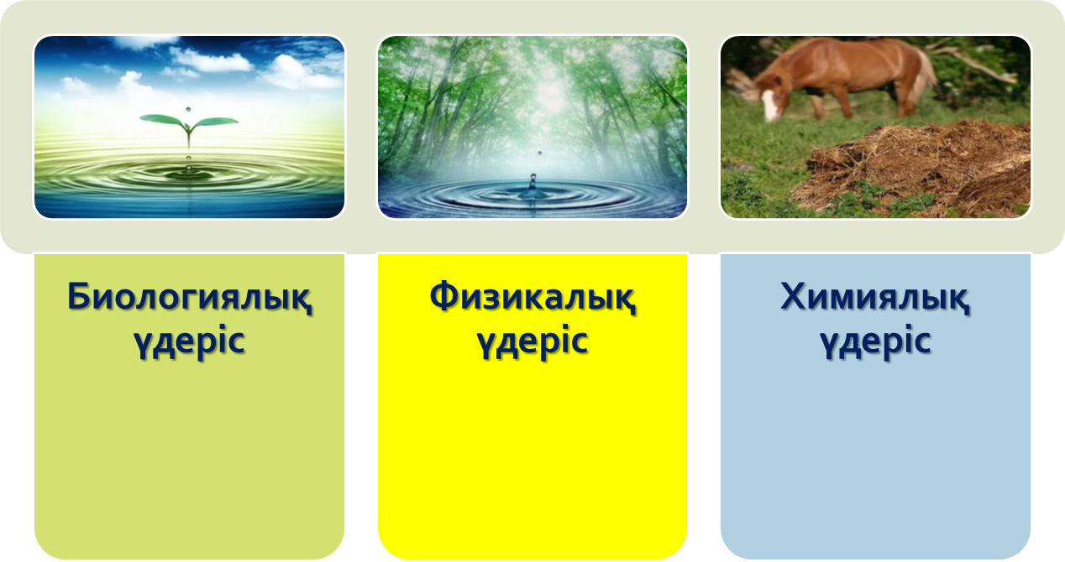
Судың өзін – өзі тазартуы
<number>

Slide 10
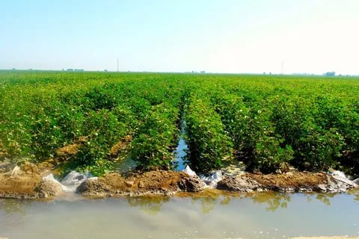

Су – тіршілік көзі
Су молекулалары өзара (когезия) және басқа заттардың (адгезия) молекулаларымен белсенді қосылады
Адгезия – әртүрлі заттардың молекулалары арасында пайда болатын тартылыс күші. Адгезия ылғалдандыру үдерісінде маңызды рөл атқарады. Мысал: суғару кезінде топырақтың ылғалдануы; тамақтың сілекеймен шылануы;

Slide 11
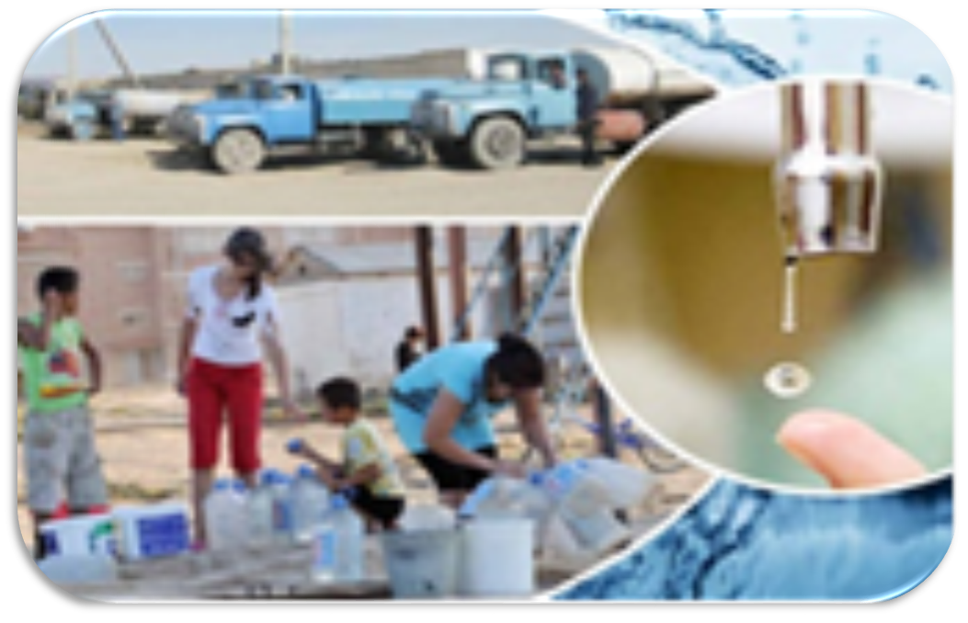
Су – тіршілік көзі
Тұщы таза су – байлық. Жер шарындағы барлық судың 2% ғана тұщы, ал қалған
98 % ащы су.
Табиғи тұщы су көздерін таза ұстау, оны ластамау, тиімді пайдалану қажет.
Қала тұрғыны тәулігіне орташа есеппен 150 л. жуық, ал ауыл тұрғыны 55 литрге жуық су жұмсайды екен.
<number>

Slide 12

Тапсырма
Тапсырма №1. Төмендегі Венн диаграммасына су туралы ақпараттарды толтырып, түсіндіріңдер
Тірі ағзалар үшін судың рөлі Адам ағзасындағы маңызы
Судың өзіне тән қасиеті
Дескриптор:
Венн диаграммасына тірі ағзалар үшін судың рөлі, өзіне тән қасиеттері мен адам ағзасындағы маңызы туралы ақпараттарды толтырып, түсіндіреді
<number>

Slide 13
Дұрыс жауап
Тірі ағзалар үшін судың рөлі Адам ағзасындағы маңызы
Судың өзіне тән қасиеті
ағзада зат алмасу процестеріне белсене қатыса отырып қоректік заттардың тасымалдануы мен сіңірілуін қамтамасыз етеді;
Су- нәруызды тіршілік қалыптасатын ерекше химиялық зат;
Қанда және ұлпаларда онкотикалық қысымның белгілі бір шамасын құрайды;
Судың басты қасиеті - ерігіштігі
Күнделікті судың қажеттілігі 1 кг дене салмағына ересек адам үшін 35 г, сәби үшін 100-130 г құрайды;
Адам денесінің 60% -дан астамы, нәрестенің 75% -дан астамы судан тұрады
<number>

Slide 14
Тапсырма
№ 2 Тапсырма. Төмендегі семантикалық картадағы судың ерекше қасиеттерін сәйкестендіріп, анықтаңыздар
Су туралы ақпараттар | О°С | Беттік керілуі | Балқу температурасы | +4° С
Қатты мұздан сұйық суға ауысқан температура
Судың ең жоғары тығыздығы
су молекуласының бір – біріне тартылуы
Судың қату температурасы
<number>
Дескриптор: Семантикалық картадағы судың ерекше қасиеттерін сәйкестендіріп анықтайды

Slide 15
ДҰРЫС ЖАУАП
Су туралы ақпараттар | О°С | Беттік керілуі | Балқу температурасы | +4° С
Қатты мұздан сұйық суға ауысқан температура
Судың ең жоғары тығыздығы
су молекуласының бір – біріне тартылуы
Судың қату температурасы
<number>

Slide 16
Тапсырма
№ 3 Тапсырма. Төмендегі кестедегі анықтамаларды сәйкестендіріп, мағынасын түсіндіріңіздер
 | Терминдер | Анықтамасы
1 2 3 4 | Диполь Гидрофильді Адгезия Гидрофобты | А) Суда ерімейтін, суды жақсы көрмейтін заттар В) бір мезгілде әрі оң, әрі теріс зарядтары болатын құрылым С) ............. суға деген сүйіспеншілікті білдіреді Д) Әртүрлі заттардың молекулалары арасында пайда болатын тартылыс күші
Дескриптор: Терминдерді анықтамасымен сәйкестендіріп, мағынасын түсіндіреді
<number>

Slide 17
ДҰРЫС ЖАУАП
 | Терминдер | Анықтамасы
1 2 3 4 | Диполь Гидрофильді Адгезия Гидрофобты | А) Суда ерімейтін, суды жақсы көрмейтін заттар В) бір мезгілде әрі оң, әрі теріс зарядтары болатын құрылым С) ............. суға деген сүйіспеншілікті білдіреді Д) Әртүрлі заттардың молекулалары арасында пайда болатын тартылыс күші
<number>

Slide 18
Қорытынды
Бүгін сабақта сіздер:
Жердегі тіршілік үшін судың іргелі маңызын түсіндіңіздер
<number>
<number>

